Slide 1
МБДОУ №21 «Гнездышко» г. Междуреченск «Если хочешь быть здоровым» Подготовила: воспитатель 2 младшей группы «Воробушки» Парамонова Е.А.

Slide 2
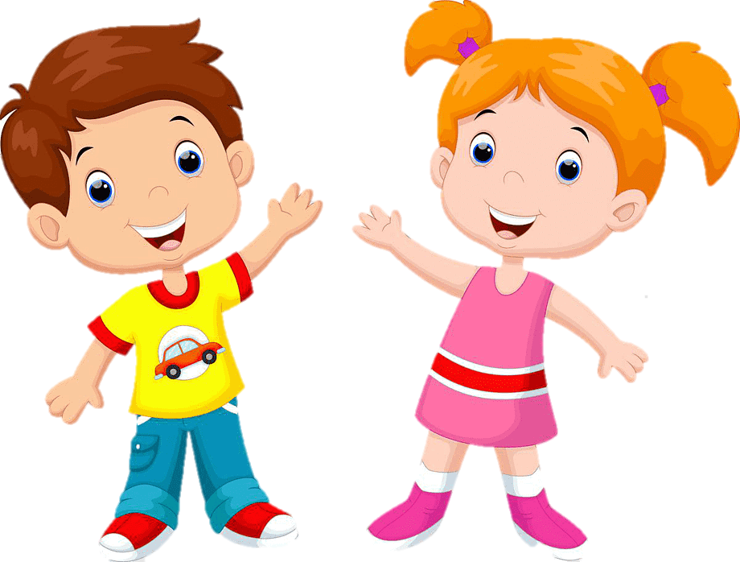
СЕКРЕТЫ ЗДОРОВЬЯ!

Slide 3
Чтоб здоровье сохранить, Организм свой укрепить, Знает каждый, знаю я Должен быть режим у дня.

Slide 4
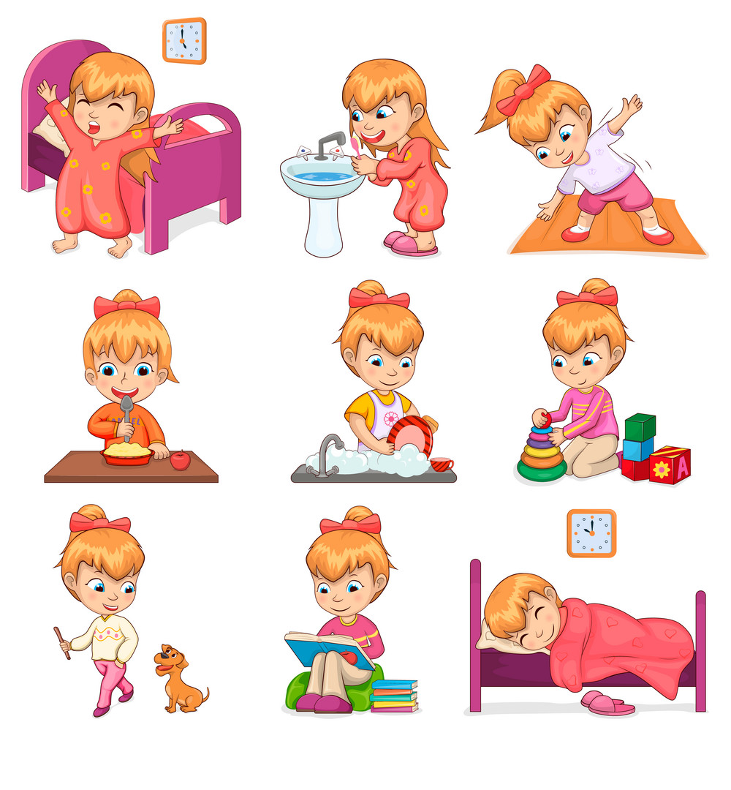
Режим дня

Slide 5
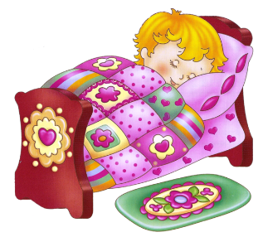
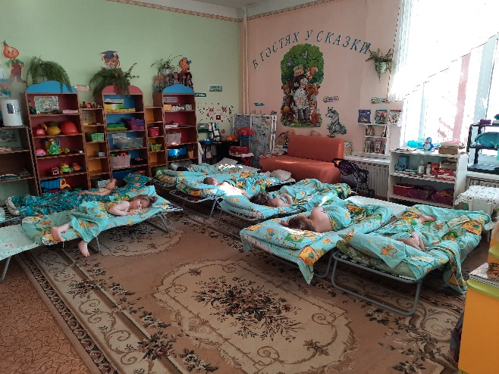
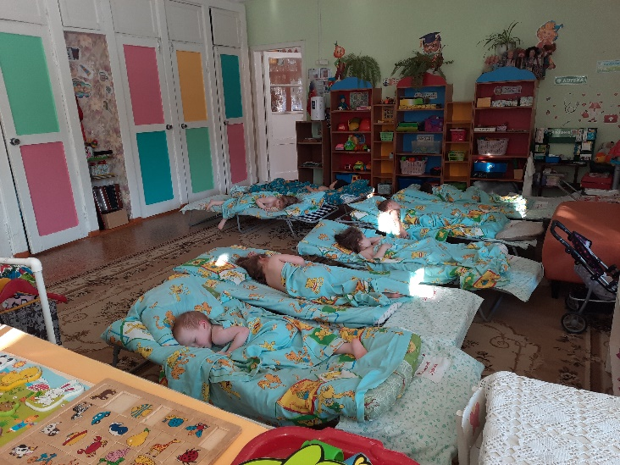
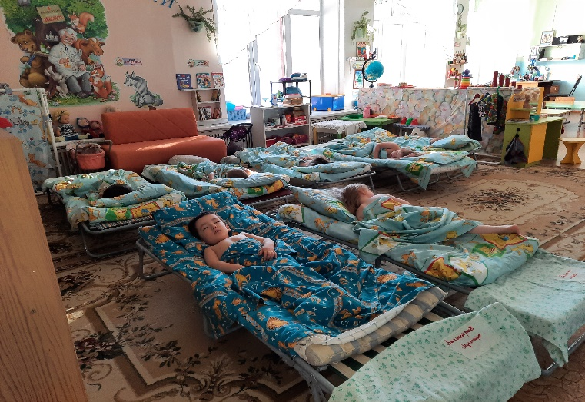
Следует, ребята, знать Нужно всем подольше спать.

Slide 6
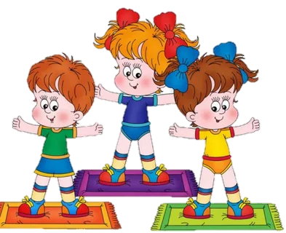
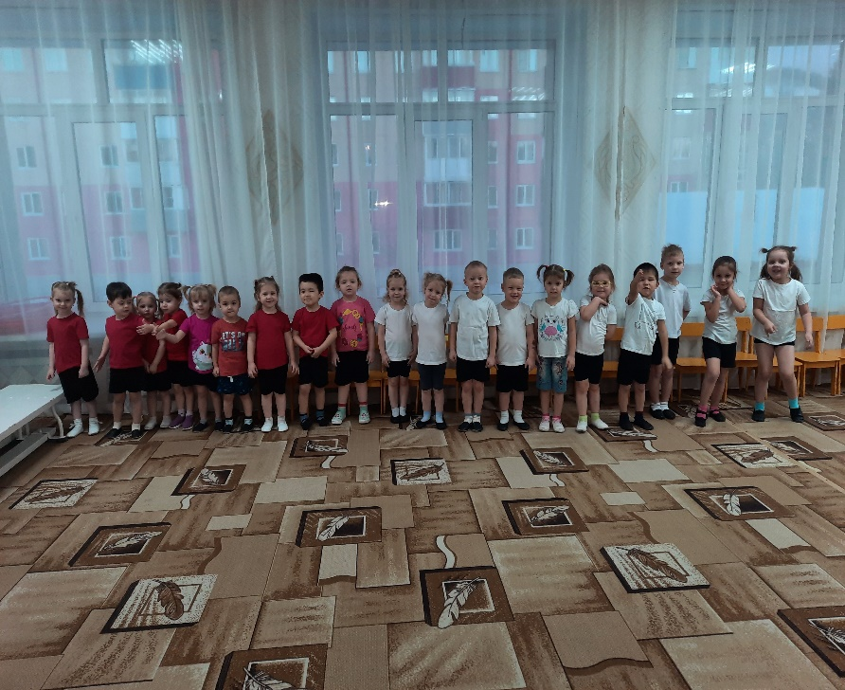
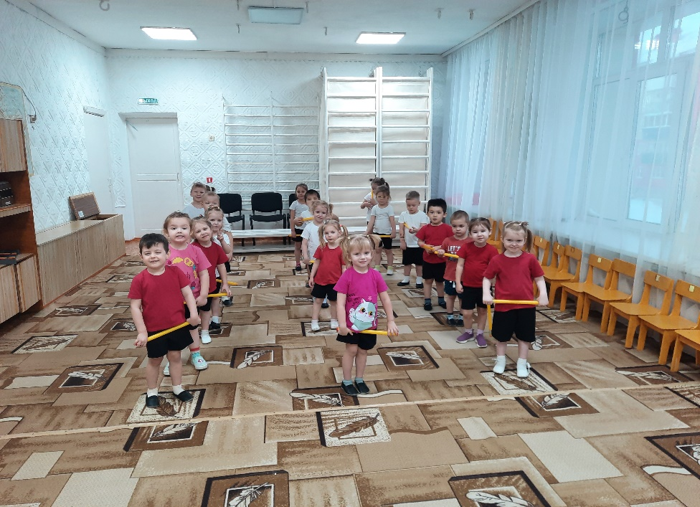
Ну, а утром не лениться На зарядку становиться!

Slide 7
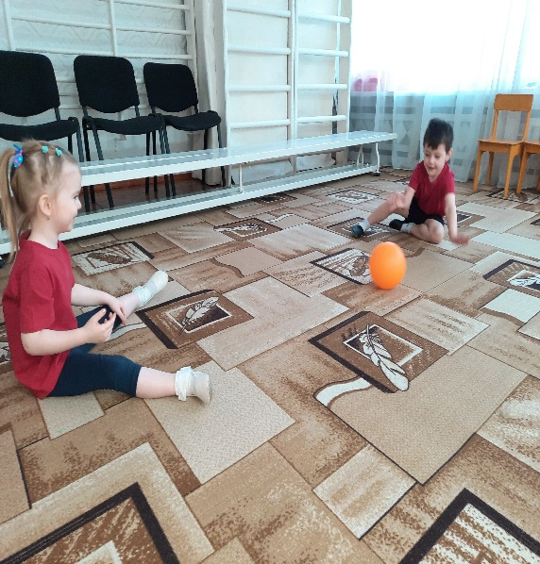
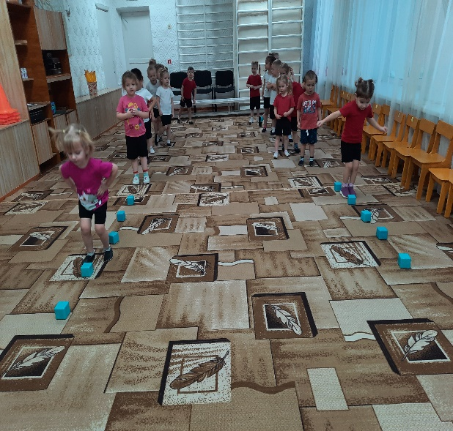
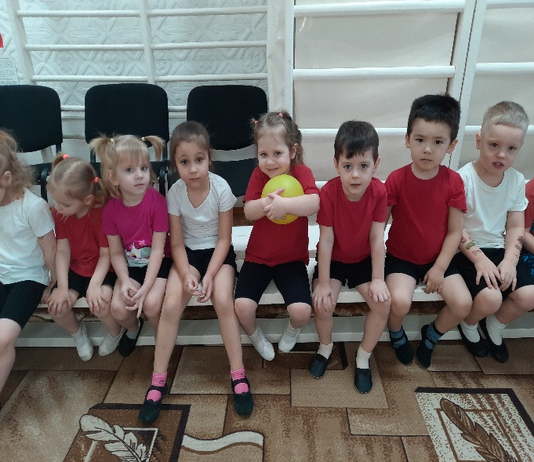
Спортом нужно заниматься!

Slide 8
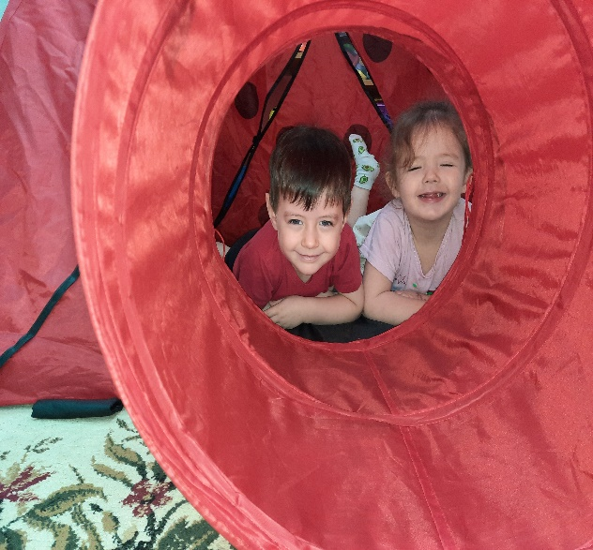
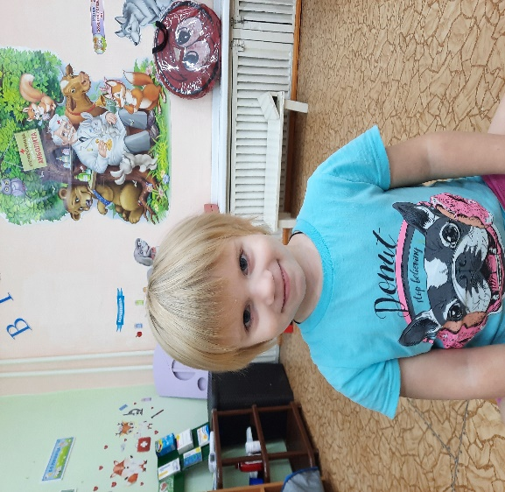
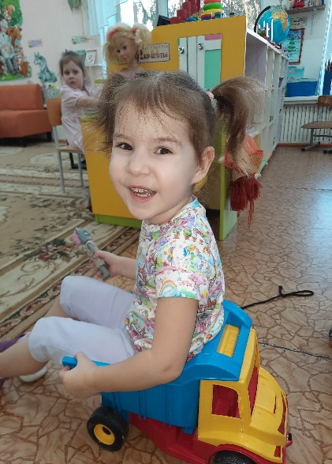
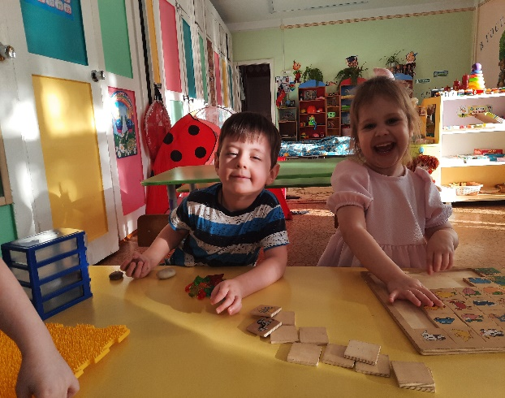
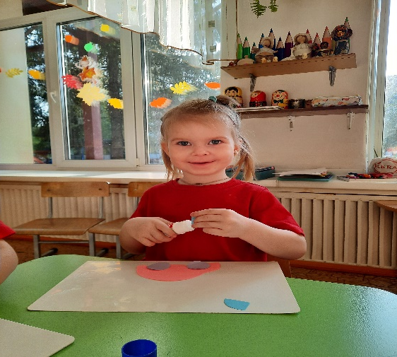
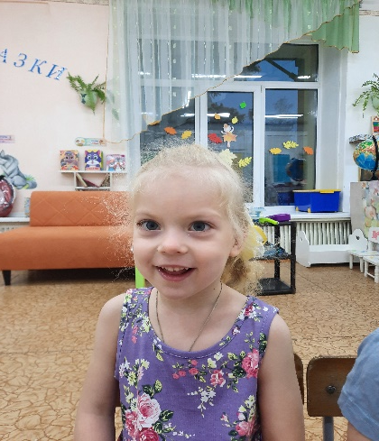
И почаще улыбаться,

Slide 9
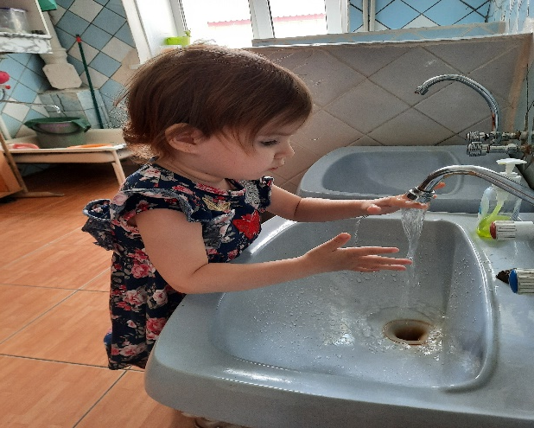
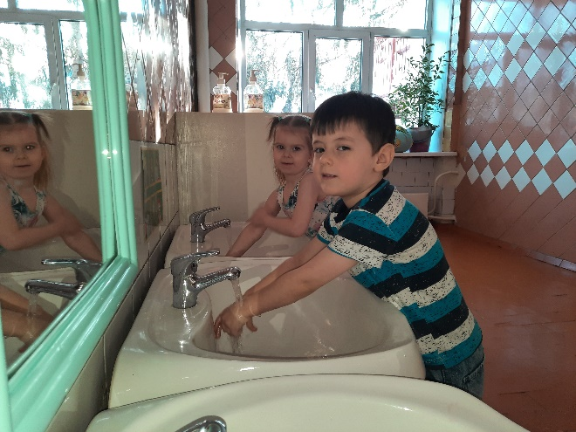
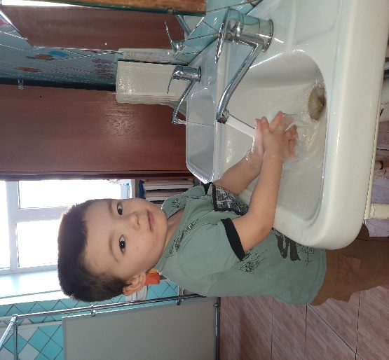
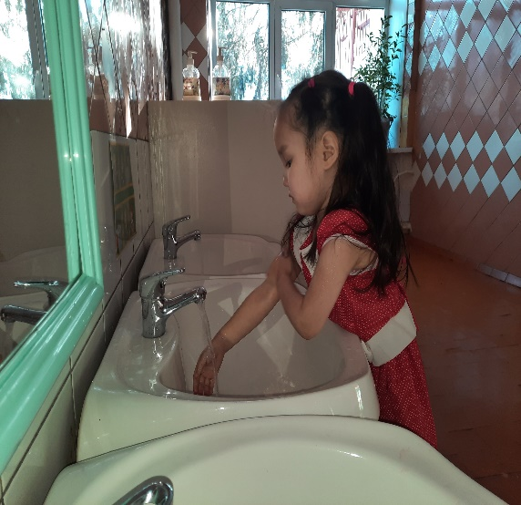
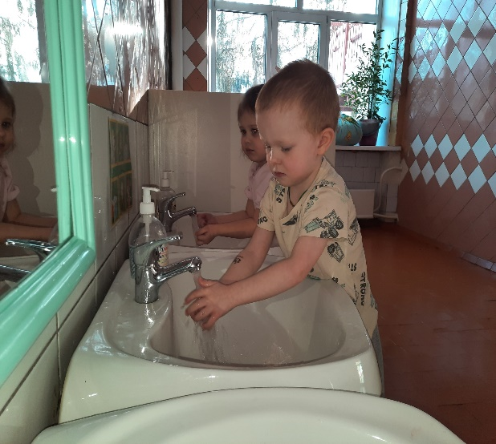
Закаляться, и тогда Не страшна тебе хандра.

Slide 10
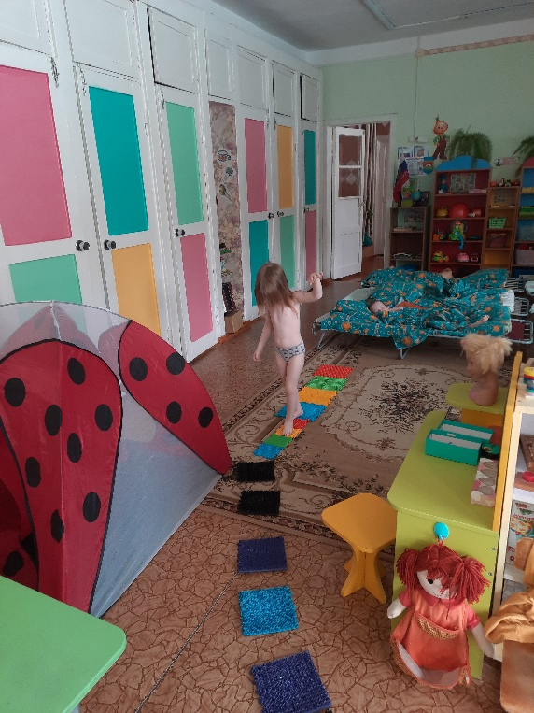
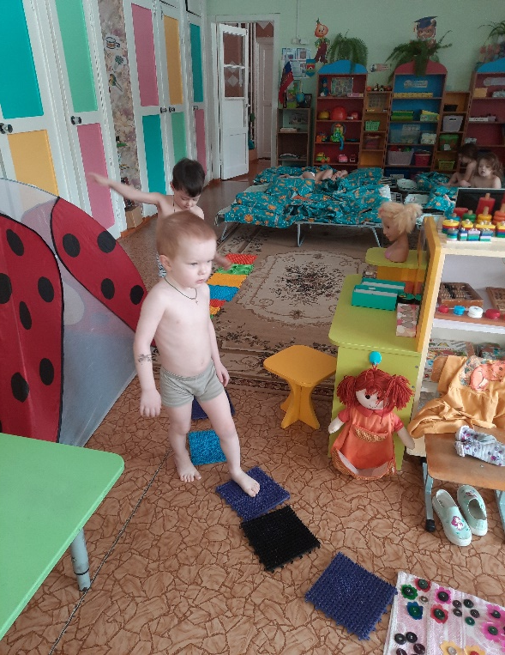
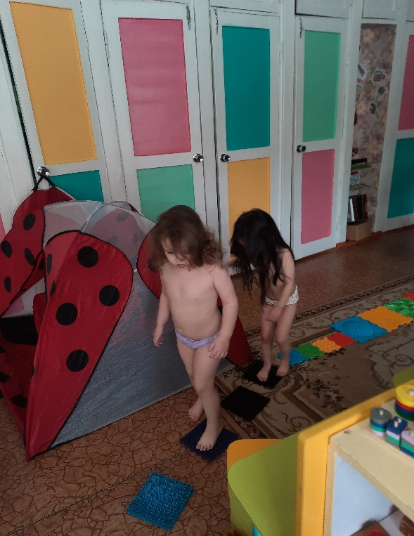
Закаляться, и тогда Не страшна тебе хандра.

Slide 11
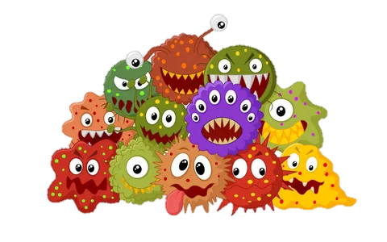
У здоровья есть враги,

Slide 12
С ними дружбы не води!

Slide 13
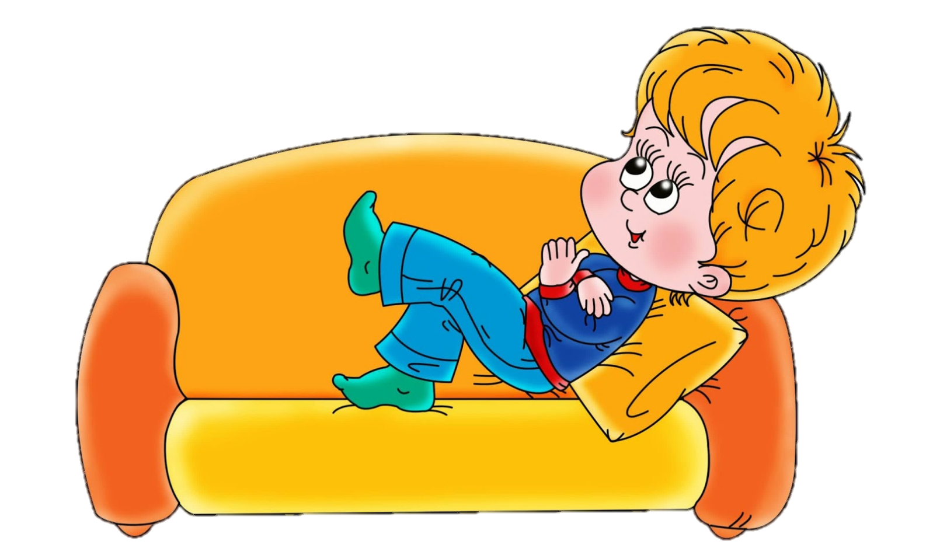
Среди них тихоня лень, С ней борись ты каждый день

Slide 14
Чтобы ни один микроб Не попал случайно в рот,

Slide 15
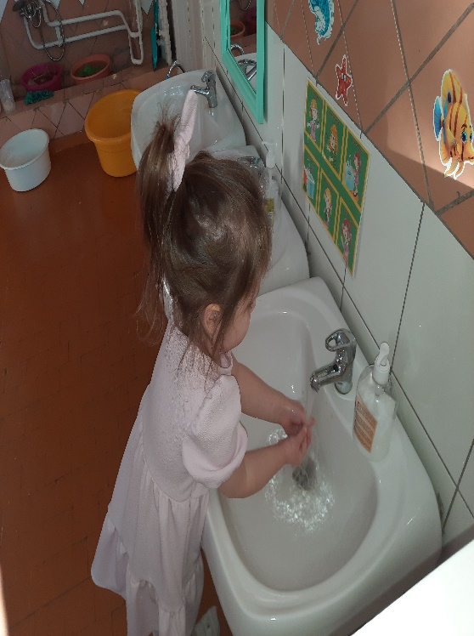
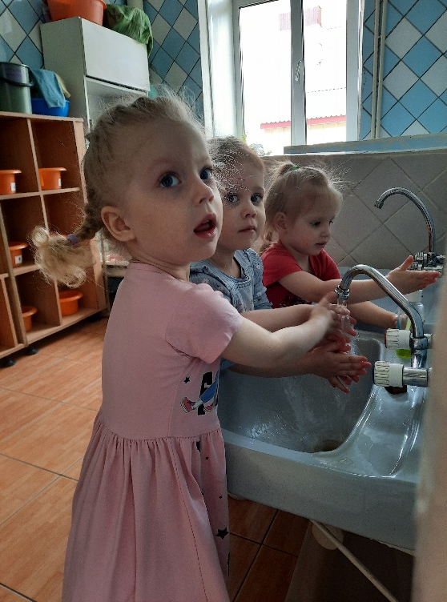
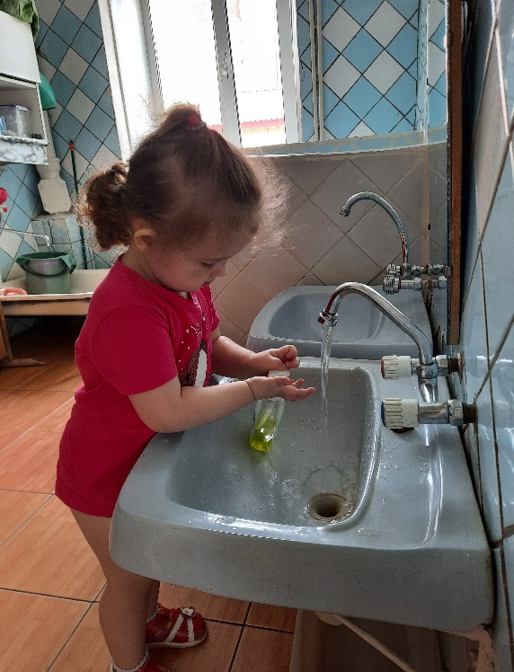
Руки мыть перед едой Нужно мылом и водой.

Slide 16
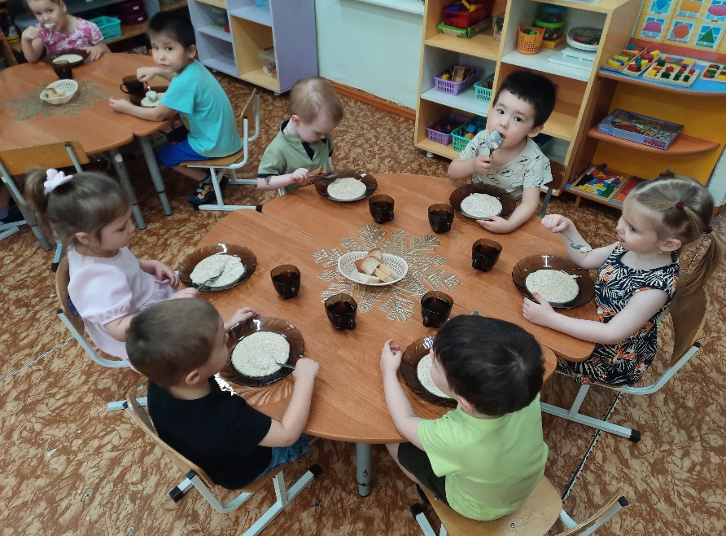
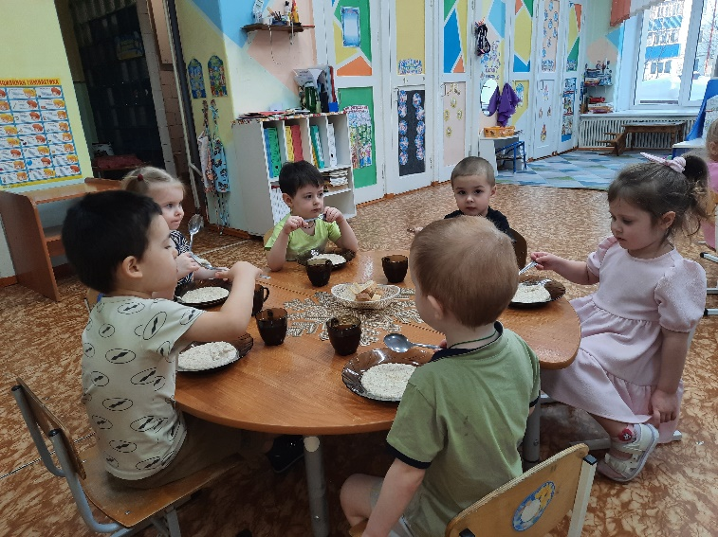
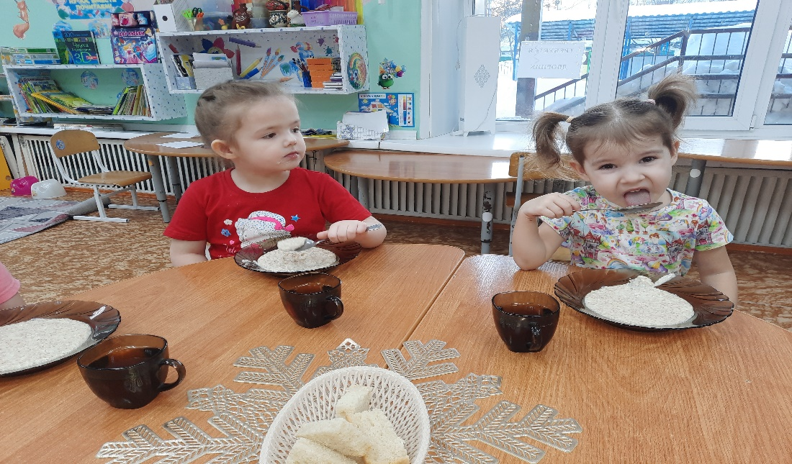
Кушать овощи и фрукты, Рыбу, молокопродукты — Вот полезная еда, Витаминами полна!

Slide 17
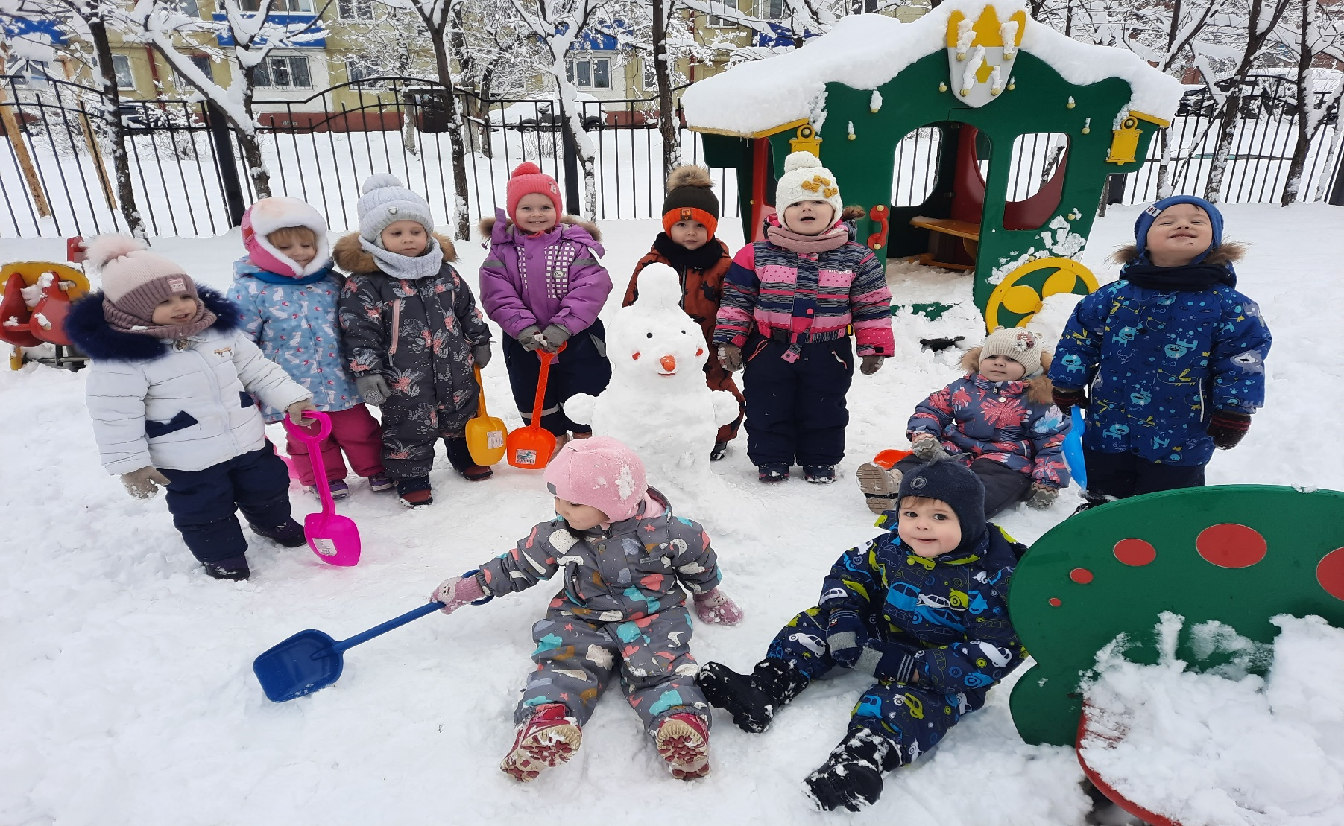
На прогулку выходи, Свежим воздухом дыши.

Slide 18
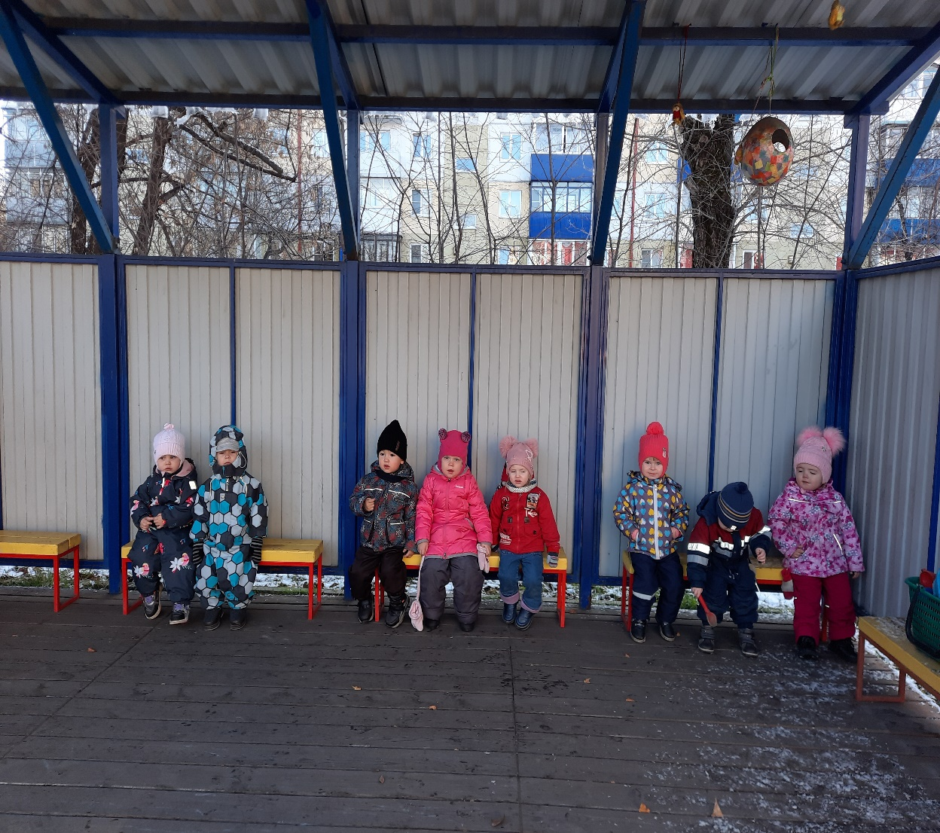
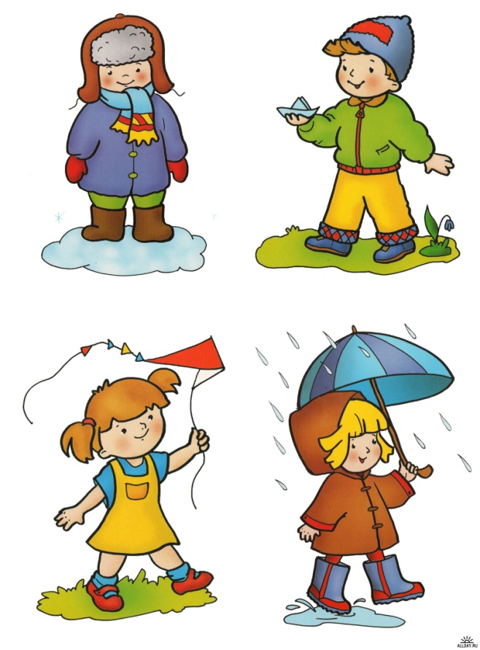
Только помни при уходе: Одеваться по погоде!

Slide 19
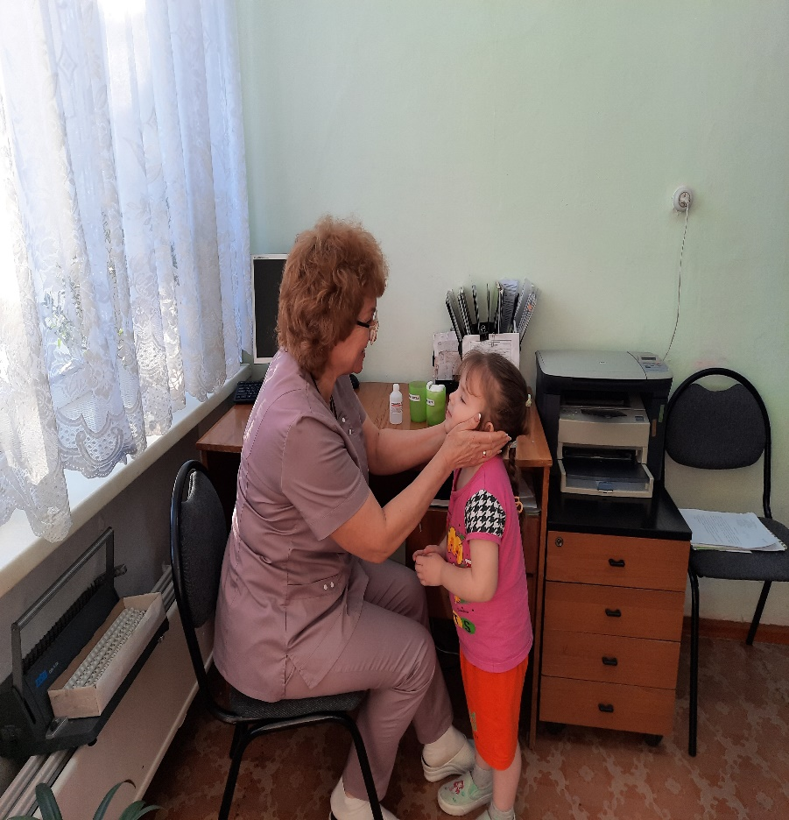
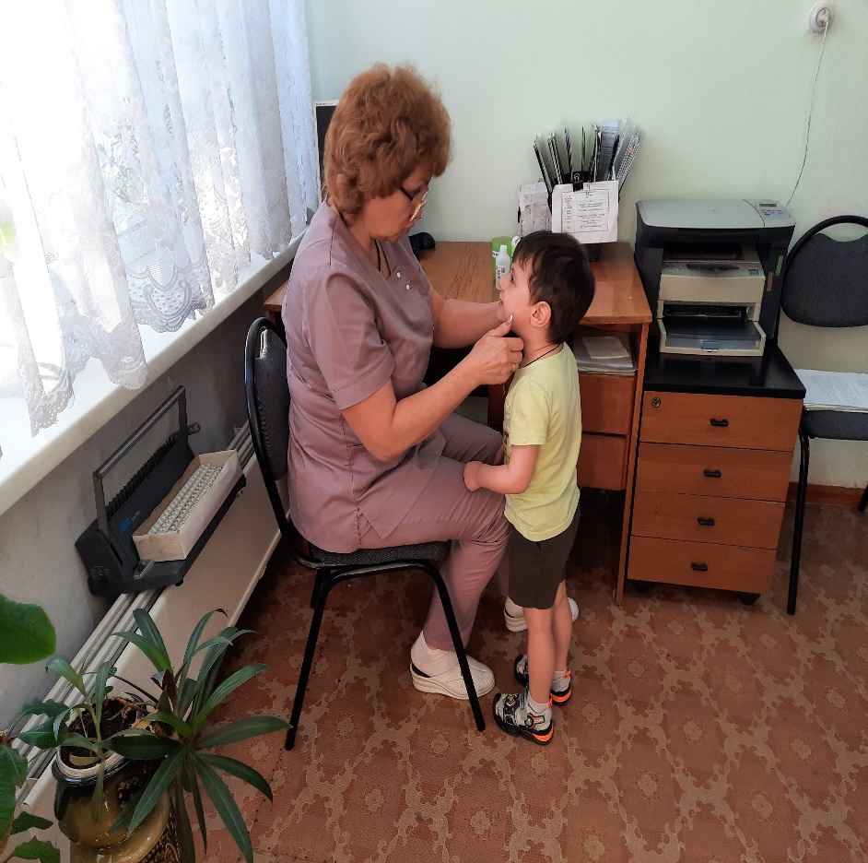
Ну, а если уж случилось: Разболеться получилось, Знай, к врачу тебе пора. Он поможет нам всегда!

Slide 20
Вот те добрые советы, В них и спрятаны секреты, Как здоровье сохранить. Научись его ценить!

Slide 21
БУДЬТЕ ЗДОРОВЫ!

